Slide 1
DeCS/MeSH:
actualización de la edición 2024
Ana Cristina Espindola Campos
Productos y Servicios de Información
23 mayo 2024

Slide 2

Qué es DeCS
Acrónimo para Descriptores en Ciencias de la Salud
Un tesauro o vocabulario especializado de términos y conceptos normalizados construyido en 1986 y actualizado anualmente
Los asuntos o temas son organizados en polijerarquías
Utilización:
  describir los asuntos de los documentos del área de la salud que se indizan en la bases de datos de la Biblioteca Virtual en Salud (BVS);
  adecuar la indización y recuperación de documentos científicos y técnicos en el lenguaje de la región
Una extensión del MeSH con más cinco subdominios de temas de salud
Bajo la coordinación de BIREME, que detiene los derechos de autor por las traducciones al español y al português del MeSH original, de la National Library of Medicine (EEUU)
  Las traducciones cuentan con parceros de la Facultad de Medicina de la Universidad de Chile e Instituto de Salud Carlos III para español; Universitè de Rouen e INSERM para el francés.
Accesible gratuitamente por la web por el sítio DeCS/MeSH decs.bvsalud.org
Esta obra está bajo una Licencia Creative Commons Atribución-NoComercial-CompartirIgual 4.0 Internacional.
DOI:10.5281/zenodo.11200636

Slide 3
Estructura de DeCS
Tal como hace el MeSH, el DeCS organiza sus descriptores en una estructura jerárquica de modo que las búsquedas amplias encuentren artículos indizados de manera más restringida.
Su estructura también proporciona una manera efectiva para que los buscadores exploren DeCS para encontrar descriptores apropiados.
Para facilitar la navegación a través de conceptos, el DeCS sigue la codificación de sus jerarquías, al igual que hace el MeSH.
Esta obra está bajo una Licencia Creative Commons Atribución-NoComercial-CompartirIgual 4.0 Internacional.
DOI:10.5281/zenodo.11200636

Slide 4
Estructura de DeCS
MeSH
16 categorías de asunto
DeCS
16 categorías del MeSH
+
5 categorías exclusivas
N
N
F
F
D
V
D
V
E
C
E
C
SP
B
B
A
VS
A
I
M
K
I
M
K
SH
J
HP
MT
J
H
H
G
L
G
L
Z
Z
DOI:10.5281/zenodo.11200636

Slide 5
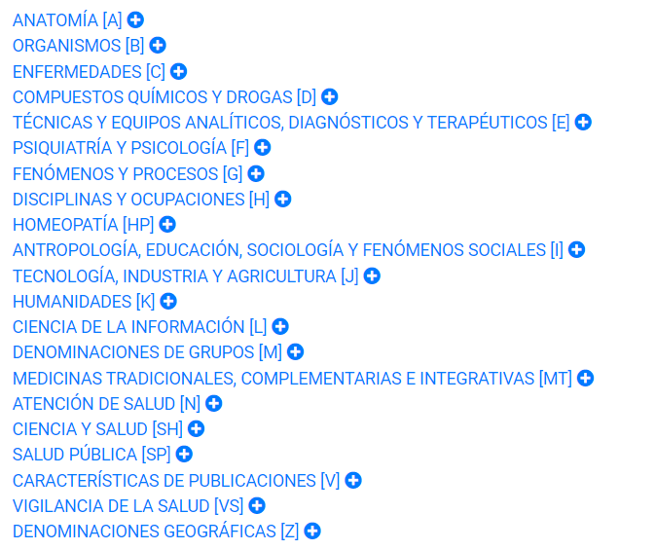
Estructura de DeCS
21 Categorías de descriptores
DOI:10.5281/zenodo.11200636

Slide 6
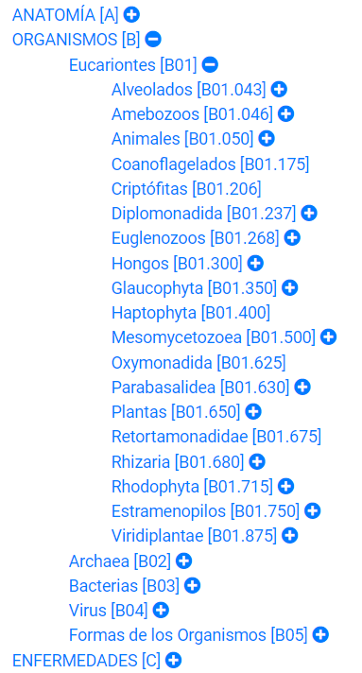
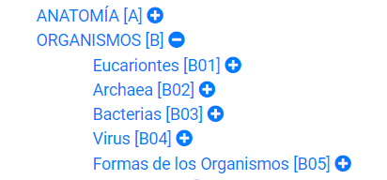
Estructura de DeCS
Descriptores bajo la subcategoría Eucariontes
Subcategorías de descriptores de la categoría Organismos
DOI:10.5281/zenodo.11200636

Slide 7
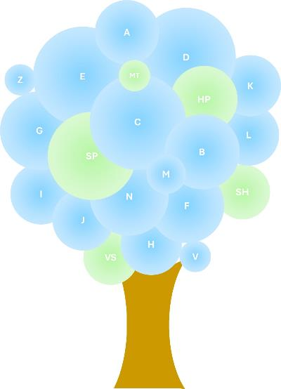
Estructura de DeCS
Ciencias de la Salud
DOI:10.5281/zenodo.11200636

Slide 8
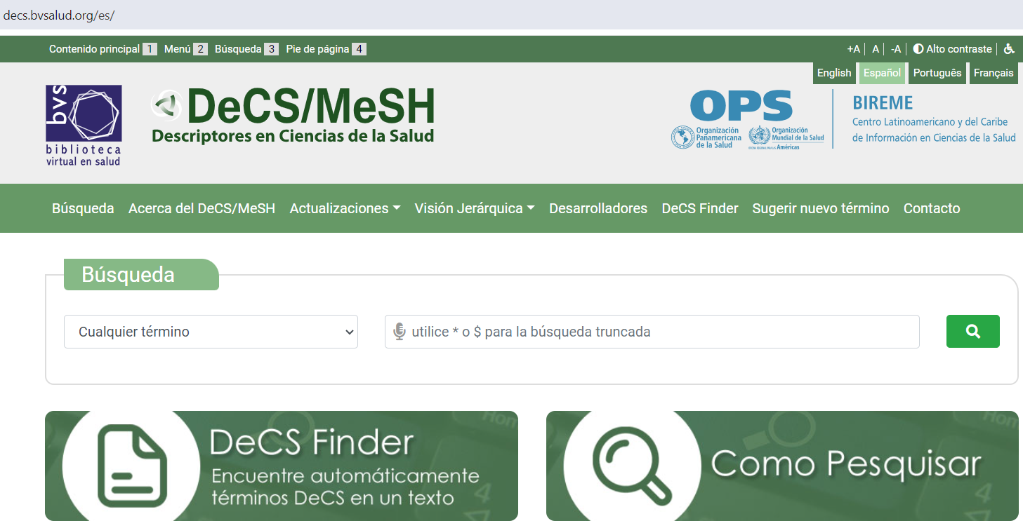
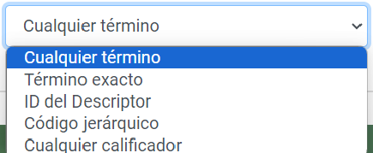
Haciendo búsquedas en el sitio web DeCS/MeSH
url del sitio web
Tipos de búsqueda
Campo de búsqueda
Orientación
DOI:10.5281/zenodo.11200636

Slide 9
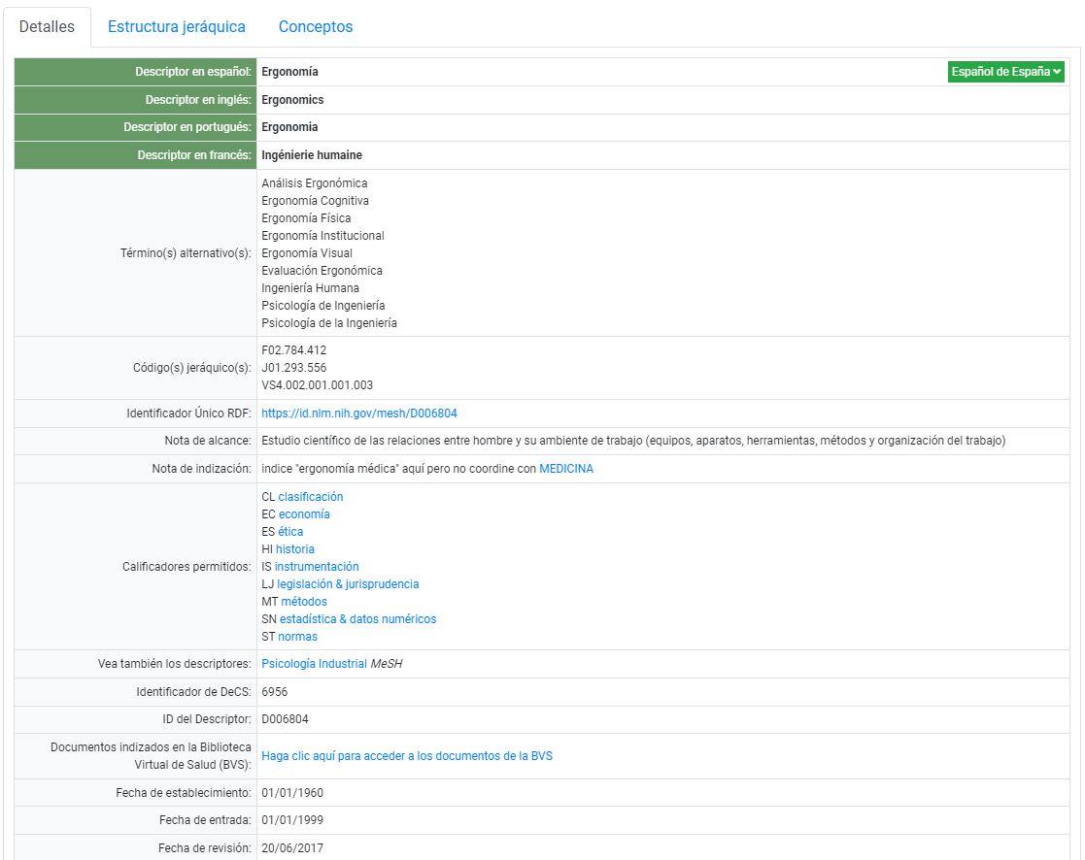
Pestana “Detalles” de la ficha terminológica
pestanas
Ejemplo con el descriptor
Ergonomía
DOI:10.5281/zenodo.11200636

Slide 10
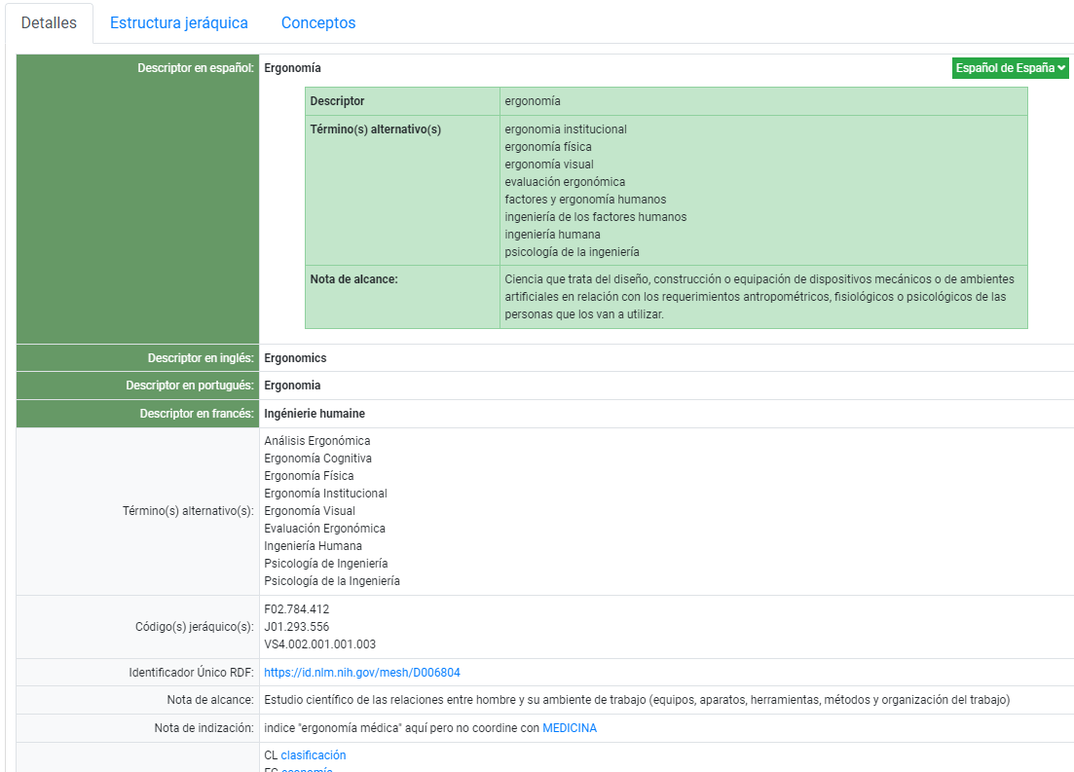
Pestana “Detalles” de la ficha terminológica
Caja com los términos de la variante linguística de España
DOI:10.5281/zenodo.11200636

Slide 11
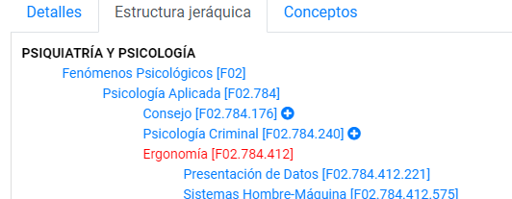
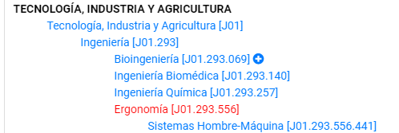
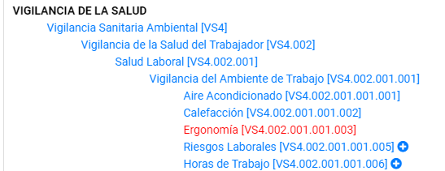
Pestana “Estructura jerárquica” de la ficha terminológica de Ergonomía
3 puntos en la jerarquía del DeCS
...
Característica polijerárquica del DeCS
Descriptores más específicos del
descriptor Ergonomía
...
DOI:10.5281/zenodo.11200636

Slide 12
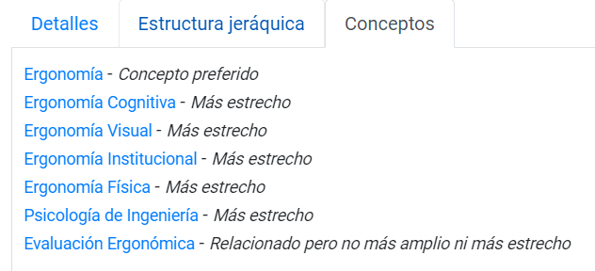
Pestana “Conceptos” de la ficha terminológica del descriptor
Ergonomía
Los 9 términos alternativos se distribuyen en 7 conceptos. Son indicadas sus relaciones con el descriptor Ergonomía.
DOI:10.5281/zenodo.11200636

Slide 13
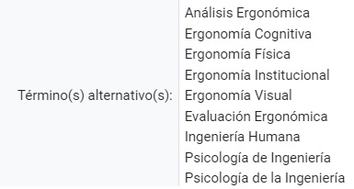
Consideraciones sobre “Conceptos” en el registro del descriptor
Ergonomía
Los 9 términos alternativos se distribuyen en 7 conceptos, y son indicadas sus relaciones con el descriptor Ergonomía.
término | Tipo de término
Ergonomía | Término preferido del concepto preferido
Ingeniería Humana | Término no preferido del concepto preferido
Ergonomía Cognitiva | Término preferido del concepto no preferido
Ergonomía Virtual | Término preferido del concepto no preferido
Ergonomía Institucional | Término preferido del concepto no preferido
Ergonomia Física | Término preferido del concepto no preferido
Psicologia de Ingeniería | Término preferido del concepto no preferido
Psicología de la Ingeniería | Término no preferido del concepto no preferido
Evaluación Ergonómica | Término preferido del concepto no preferido
descriptor
Términos alternativos
DOI:10.5281/zenodo.11200636

Slide 14
Novedades del vocabulário en 2024
0. Visión general
Proyectos especiales del MeSH
        Estrés Psicológico
        Binómios científicos
        Serpientes
        Política
2. Proyectos especiales para las categorías exclusivas del DeCS
          Revisión de la Categoría Homeopatía
          Lenguaje inclusivo
DOI:10.5281/zenodo.11200636

Slide 15
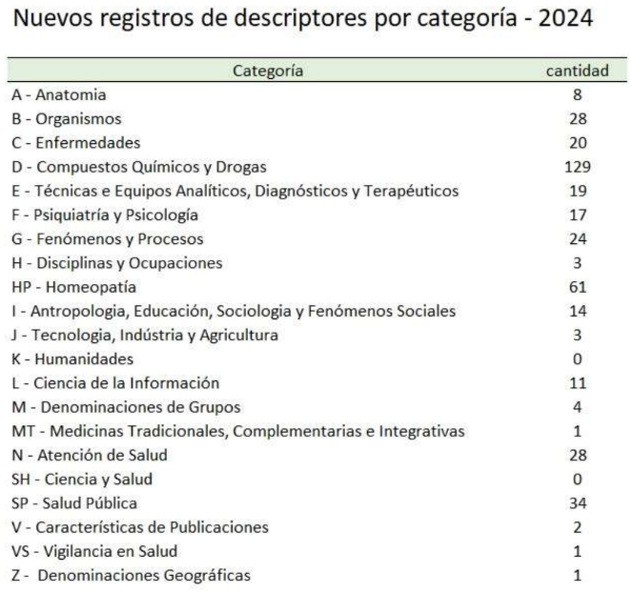
Novedades del vocabulário en 2024
0. Visión general
La edición 2024 del DeCS recibió 394 nuevos descriptores:
311 originarios del MeSH
83 en categorías exclusivas
Cambios originarios del MeSH
Términos alternativos: 1188
Conc.no pref.: 309
Térm. no pref.: 879
Actualización nominal de descriptor: 8
Actualización nota de alcance: 94
Actualización nota indización: 11
Eliminación: 1 descriptor
DOI:10.5281/zenodo.11200636
Notes:
‹#›

Slide 16
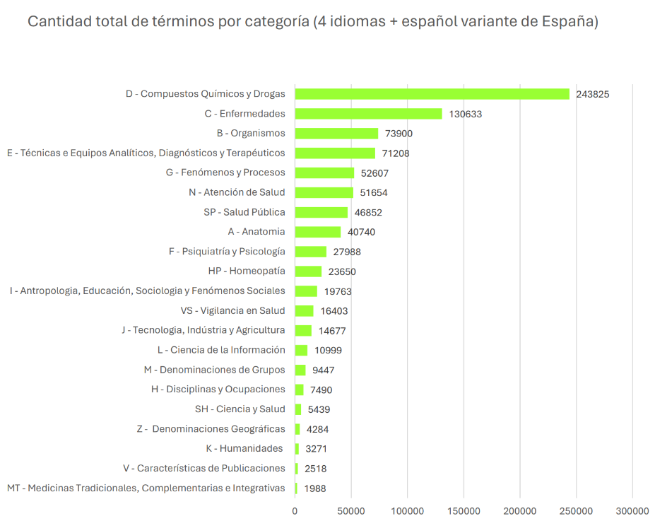
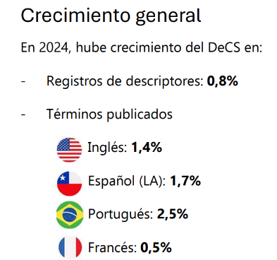
Novedades del vocabulário en 2024
0. Visión general (continuación)
DOI:10.5281/zenodo.11200636

Slide 17

Novedades del vocabulário en 2024
Proyectos especiales del MeSH
a) Estrés Psicológico
Se añadieron nuevos descriptores y conceptos actualizados del área de Estrés Psicológico, por ejemplo:
  Dermatilomania
  Agotamiento Emocional
  Estrés Financiero
  Seguridad del Empleo
  Exposición a los Medios
  Negligencia Médica
  Crecimiento Psicológico
  Seguridad Psicológica
  Resiliencia Psicológica
  Conflicto de Roles
  Estrés Subjetivo
  Presión del Tiempo
DOI:10.5281/zenodo.11200636

Slide 18
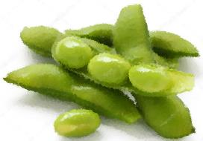

Novedades del vocabulário en 2024
Proyectos especiales del MeSH
b) Binómios científicos en latin reemplazaron algunos nombres vulgares en la categoría [B] Organismos, bien como se añadieron nuevos descriptores de seres vivos en ese formato. Ejemplos:
Gammainfluenzavirus
Glycine max
Lactuca
Nicotiana
Ricinus communis
c) También en la categoría [B] Organismos se creó un nuevo término, Serpientes Venenosas, bajo el cual se ubican los descriptores más específicos de las serpientes de las famílias Elapidae y Viperidae.
DOI:10.5281/zenodo.11200636

Slide 19

Novedades del vocabulário en 2024
Proyectos especiales del MeSH (continuación)
d) Seis términos alternativos de la subcategoría [I01] Ciencias Sociales se ascendieron al status de descriptor:
Diplomacía
Ambientalismo
Maniobras Políticas
Participación de los Interesados
Activismo Político
Votación
DOI:10.5281/zenodo.11200636

Slide 20

Novedades del vocabulário en 2024
2. Proyectos especiales del DeCS
Lenguaje inclusivo
En asociación con el NAI/UNIVASF, se revisaron algunos descriptores en portugués que tenían notas de alcance o que nominalmente tenían términos con sesgo capacitista.
Como consecuencia de esa colaboración:
              7 nuevos descriptores se añadieron o se corrigieron
              35 nuevos términos alternativos se añadieron
              57 términos se eliminaron
Se agregó una observación a las notas de alcance indicando la continuación del término con un potencial sesgo capacitista para fines de recuperación de la literatura histórica.
DOI:10.5281/zenodo.11200636

Slide 21
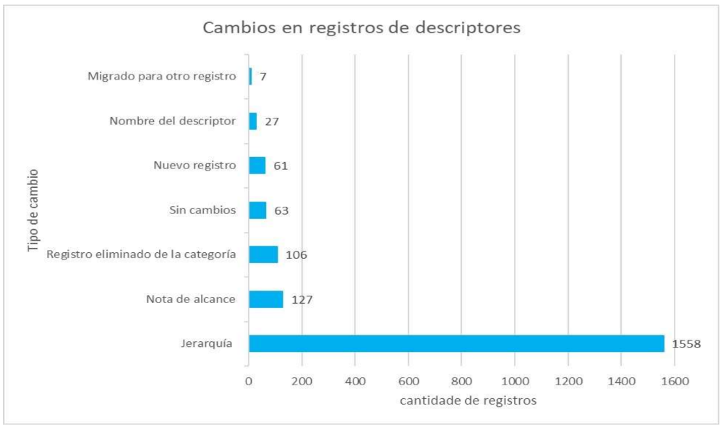
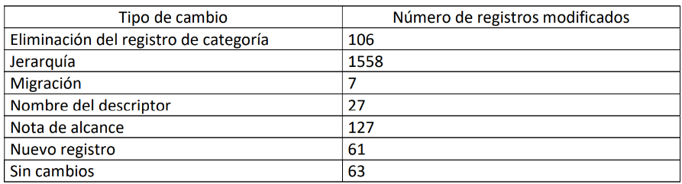
Novedades del vocabulário en 2024
2. Proyectos especiales del DeCS
b) Revisión de la categoría Homeopatía
El destacado es la reorganización de los conceptos de medicamentos homeopáticos por origen.
DOI:10.5281/zenodo.11200636

Slide 22
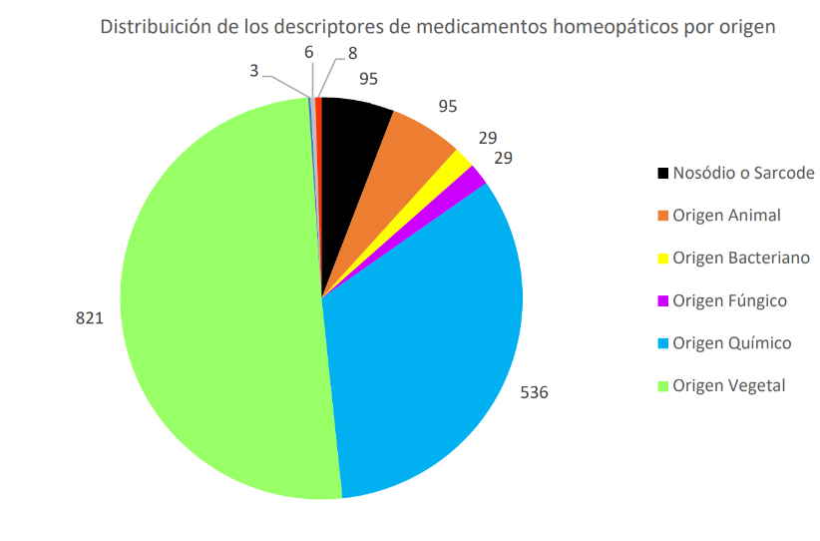
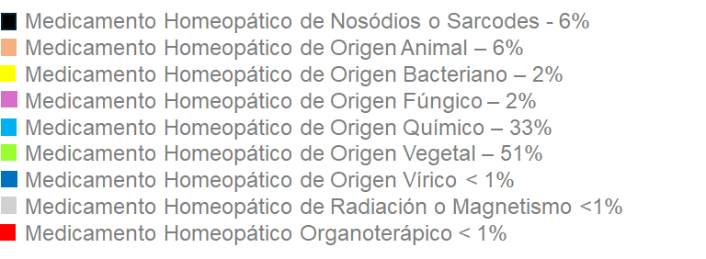
Novedades del vocabulário en 2024
DMedicamento Homeopático de Nosódios
Distribución de los medicamentos homeopáticos por orígen
DOI:10.5281/zenodo.11200636

Slide 23
Habla con nosotros
DOI:10.5281/zenodo.11200636

Slide 24
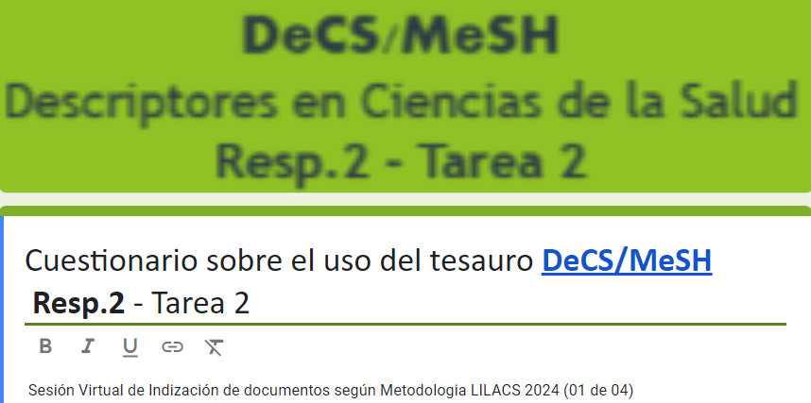
https://bit.ly/Tarea2_resp2_indizacionLILACS2024
Fecha límite: 04 de junio, a las 23h59min (Brasilia GMT -3)

Slide 25
Indización de documentos según Metodologia LILACS 2024
Próxima sesión
Fecha: 25 de julio, a las 11:00 AM (Brasilia GMT -3)
Tema: Actualizaciones de la categoría Medicinas Tradicionales Complementarias e Integrativas y cat. Homeopatía

Slide 26
¡Muchas gracias!
bir.decs@paho.org

